Slide 1
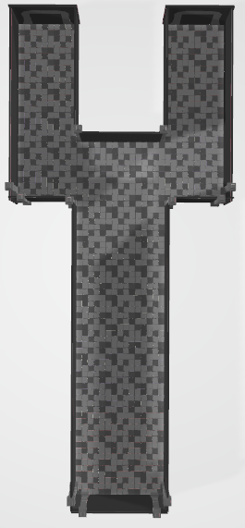
-750, 4200
-380, 4200
750, 4200
(x, z)
(2000, 1140~800)
(x, z)
(2000, - 200~ -450)
380, 4200
경로1(왼쪽시작)
1 (-720, 4200)
2 (-630, 3010)
3 (-170, 2800)
4 (0, -30)
경로2(왼쪽시작)
1 (-570, 4200)
2 (-520, 3150)
3 (-150, 2800)
4 (0, -30)
경로3(왼쪽시작)
1 (-430, 4200)
2 (-440, 3300)
3 (-80, 3060)
4 (0, -30)
-380, 3340
380, 3340
경로4(오른쪽시작)
1 (430, 4200)
2 (430, 3230)
3 (90, 3100)
4 (0, -30)
경로5(오른쪽시작)
1 (570, 4200)
2 (490, 3130)
3 (80, 3010)
4 (0, -30)
경로5(오른쪽시작)
1 (720, 4200)
2 (620, 3100)
3 (210, 2910)
4 (0, -30)
-750, 2830
-330, 2830
330, 2830
750, 2830
-330, -40
330, -40
z
x
X : -750 ~ 750
Z : -40~ 4200

Slide 2
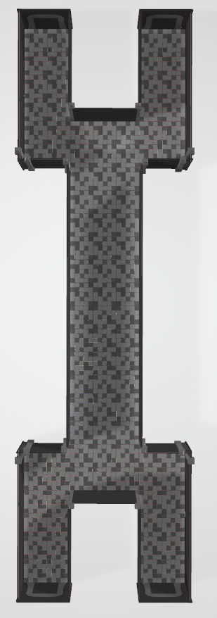
-760, 2850
-390, 2850
390, 2850
760, 2850
경로1(왼쪽상단시작)
1 (-720, 2850)
2 (-630, 1720)
3 (-220, 1520)
4 (0, 0)
경로2(왼쪽상단시작)
1 (-570, 2850)
2 (-510, 1780)
3 (-180, 1580)
4 (0, 0)
경로3(왼쪽상단시작)
1 (-430, 2850)
2 (-430, 1870)
3 (-70, 1640)
4 (0, 0)
-390, 1990
390, 1990
경로4(오른쪽상단시작)
1 (430, 2850)
2 (430, 1870)
3 (70, 1640)
4 (0, 0)
경로5(오른쪽상단시작)
1 (570, 2850)
2 (510, 1780)
3 (180, 1580)
4 (0, 0)
경로6(오른쪽상단시작)
1 (720, 2850)
2 (630, 1720)
3 (220, 1520)
4 (0, 0)
-760, 1470
-330, 1470
330, 1470
760, 1470
-300, 70
0, 0
경로7(왼쪽하단시작)
1 (-720, -2850)
2 (-630, -1720)
3 (-220, -1520)
4 (0, 0)
경로8(왼쪽하단시작)
1 (-570, -2850)
2 (-510, -1780)
3 (-180, -1580)
4 (0, 0)
경로9(왼쪽하단시작)
1 (-430, -2850)
2 (-430, -1870)
3 (-70, -1640)
4 (0, 0)
-760, -1470
-330, -1470
330, -1470
760, -1470
경로10(오른쪽하단시작)
1 (430, -2850)
2 (430, -1870)
3 (70, -1640)
4 (0, 0)
경로11(오른쪽하단시작)
1 (570, -2850)
2 (510, -1780)
3 (180, -1580)
4 (0, 0)
경로12(오른쪽하단시작)
1 (720, -2850)
2 (630, -1720)
3 (220, -1520)
4 (0, 0)
z
-760, -2850
-390, -2850
390, -2850
760, -2850
x

Slide 3

-1900, 1900
620, 1900
경로1(좌 상단)
1 (-1900, 1570)
2 (-1260, 1570)
3 (-1070, -880)
4 (0, -900)
5 (0, 0)
경로2(좌 상단)
1 (-1900, 1710)
2 (-1210, 1660)
3 (-990, -820)
4 (-90, -800)
5 (0, 0)
경로3(좌 상단)
1 (-1900, 1860)
2 (-1110, 1720)
3 (-870, -740)
4 (-220, -740)
5 (0, 0)
3
2
1
6
5
4
-1330, 1530
-810, 1530
620, 1530
-1900, 1530
-320, 1040
경로4(우 상단)
1 (620, 1570)
2 (-900, 1570)
3 (-860, -720)
4 (-240, -730)
5 (0, 0)
경로5(우 상단)
1 (620, 1710)
2 (-990, 1650)
3 (-970, -830)
4 (-130, -780)
5 (0, 0)
경로6(우 상단)
1 (620, 1860)
2 (-1030, 1750)
3 (-990, -880)
4 (-10, -850)
5 (0, 0)
1330, 1040
330, 670
810, 670
-300, 0
포탈
0, 0
경로7(우 하단)
1 (1900, -1570)
2 (1260, -1570)
3 (1070, 880)
4 (0, 900)
5 (0, 0)
경로8(우 하단)
1 (1900, -1710)
2 (1210, -1660)
3 (990, 820)
4 (90, 800)
5 (0, 0)
경로9(우 하단)
1 (1900, -1860)
2 (1110, -1720)
3 (870, 740)
4 (220, 740)
5 (0, 0)
-810, -670
-330, -670
-1330, -1040
320, -1040
경로10(좌 하단)
1 (-620, -1570)
2 (900, -1570)
3 (860, 720)
4 (240, 730)
5 (0, 0)
경로11(좌 하단)
1 (-620, -1710)
2 (990, -1650)
3 (970, 830)
4 (130, 780)
5 (0, 0)
경로12(좌 하단)
1 (-620, -1860)
2 (1030, -1750)
3 (990, 880)
4 (10, 850)
5 (0, 0)
-620, -1530
810, -1530
1330, -1530
1900, -1530
10
11
12
7
8
9
-620, -1900
1900, -1900
z
x

